Slide 1
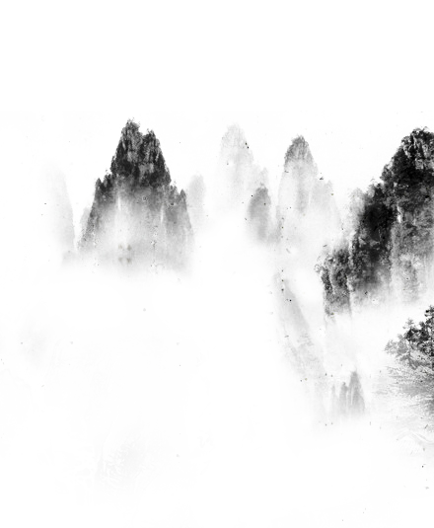
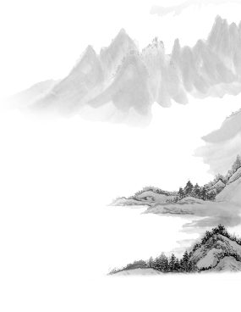
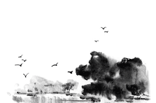
父
爱
山
如
父亲节
www.PPT818.com

Slide 2
亲爱的爸爸辛苦了：
把爱全给了我把世界给了我
从此不知你心中苦与乐多想靠近你
告诉你我其实一直都懂你把爱全给了我把世界给了我从此不知你心中苦与乐多想靠近你
依偎在你温暖寂寞的怀里

Slide 3
目录
1
单击此处添加标题文本
2
单击此处添加标题文本
3
单击此处添加标题文本
4
单击此处添加标题文本
5
单击此处添加标题文本

Slide 4
第一章
单击此处添加标题文本
此处添加详细文本描述，文字内容建议与标题相关尽量简洁生动……

Slide 5
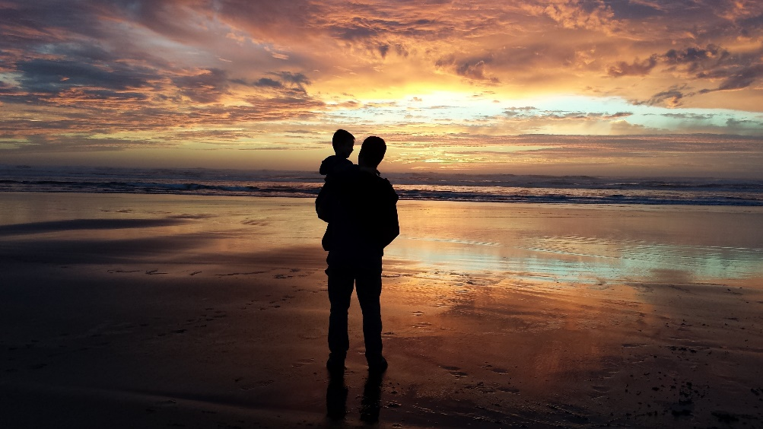
单击此处添加标题文本
家的依靠，家的幸福，家的温暖！

Slide 6
单击此处添加标题文本
时光荏苒，岁月如歌，
回首风风雨雨，有太多的感慨，有太多的追忆。

Slide 7
单击此处添加标题文本
父爱同母爱一样的无私，他不求回报；父爱是一种默默无闻，寓于无形之中的一种感情，只有用心的人才能体会。

Slide 8
单击此处添加标题文本
把爱全给了我把世界给了我
从此不知你心中苦与乐多想靠近你
告诉你我其实一直都懂你

Slide 9
单击此处添加标题文本
父爱同母爱一样的无私，他不求回报；父爱是一种默默无闻，寓于无形之中的一种感情，只有用心的人才能体会。

Slide 10
单击此处添加标题文本
常说，父爱是一座山，高大威严；父爱是一汪水，深藏不露；父爱更是一双手，抚摸着我们走过春夏秋冬；而父爱更是一滴泪，一滴饱含温度的泪水。

Slide 11
谢谢您！
我的爸爸

